Slide 1
Obnovljivi izvori energije
Univerzitet u Banjoj Luci
Elektrotehnički fakultet
Obnovljivi izvori energije
Treće laboratorijske vježbe

Slide 2
Zadatak 1
Zadatak 1: Model PV ćelije
U programskom paketu MATLAB/SIMULINK napraviti model PV ćelije i snimiti naponsko-strujnu karakteristiku pri iradijansama od 1000, 700 i 400 W/m² i temperaturi od 25 °C. Inverzna struja zasićenja diode je 1 nA, a struja kratkog spoja 1 A pri iradijansi od 1 kW/m² i temperaturi od 25 °C. Paralelna i serijska otpornost ćelije su: 6,6 Ω i 0,005 Ω, respektivno.

Slide 3
Zadatak 1
Jednostavan model fotonaponske ćelije u kome je uvažena paralelna i serijska otpornost ćelije prikazan je na ovom slajdu
Sa šeme fotonaponske ćelije
dobija se:
Struja kroz diodu je:

Slide 4
Zadatak 1
gdje je:
I_{o} - inverzna struja zasićenja diode na temp. 25 °C
U_{D} - napon na diodi
k = 1,381·10⁻²³ J/K - Boltzmann-ova konstanta
T - apsolutna temperatura
q = 1,602·10⁻¹⁹ C - naelektrisanje elektrona
Struja koja teče kroz paralelno vezan otpornik dobija se iz Ohm-ovog zakona:

Slide 5
Zadatak 1
Da bi se dobila naponsko-strujna karakteristika ćelije može se mijenjati napon i snimiti promjenu struje ili mijenjati struju, a snimiti promjenu napon na ćeliji
U ovom zadatku će se mijenjati napon na ćeliji, a snimiti struja kroz ćeliju
Prema tome jednačine koje opisuju model u kome se zadaje napon, a snima struja su:

Slide 6
Zadatak 1
Za proračun struje ćelije potrebna je struja kratkog spoja
Potrebno je iz zadatog stanja odrediti koeficijent proporcionalnosti struje kratkog spoja i iradijanse koji vrijedi za temperaturu od 25 °C
Na osnovu jednačina datih na slajdu pet dobija se model fotonaponske ćelije prikazan na sljedećem slajdu

Slide 7
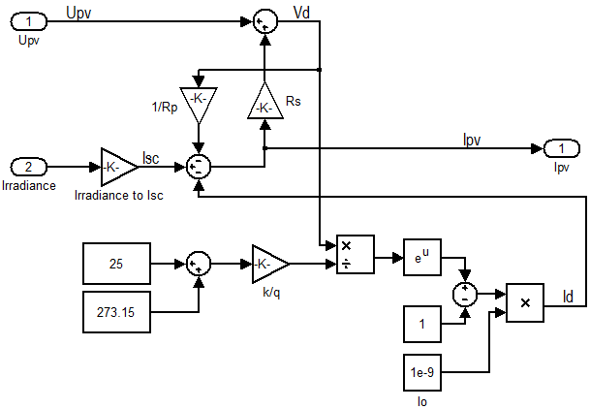
Zadatak 1

Slide 8

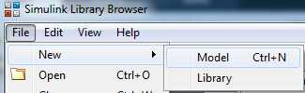

Zadatak 1
Da bismo sklopili prikazani model u Matlab-u potrebno je:
  pokrenuti Matlab
  pokrenuti Simulink (ukucati “simulink ” u
  komandni prozor i pritisnuti Enter)
  kada se otvori Simulink Library
  Browser potrebno je otvoriti novi
  model izborom File-> New -> Model
  za dodavanje elemenata koristiti
  prvi skup u oznaci Simulink
  Na primjer, za odavanje sumatora
  Sum potrebno je iz biblioteke Simulink
  izabrati Math Operations i pronaći
  sumator - pogledati sljedeći slajd

Slide 9
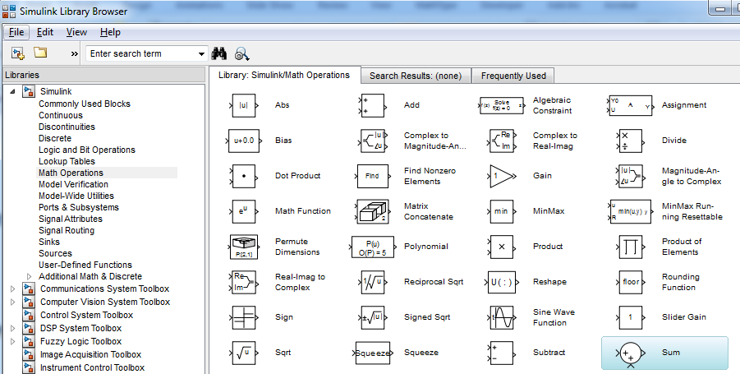
Zadatak 1
Za dodavanje elementa u model potreno je držati lijevi klik i prevući element

Slide 10



Zadatak 1
Da bi model ćelije bio jedna cjelina, sklopićemo ga u Subsystem-u
  Prevući element Subsystem iz Commonly Used Blocks i otvoriti
  u Subsystem-u bi trebali biti spojeni In1 i Out1
  Izbrisati liniju i sklopiti model sa slajda sedam, koristiti blokove iz sljedećih biblioteka
    Sources
    Math Operations

Slide 11



Zadatak 1
Da bismo povezali dva elementa potrebno je:
  kliknuti na kraj elementa koji želimo povezati sa nekim drugim, držati lijevi klik i povući liniju do ulaza u drugi blok (element)
  sve dok ne povežemo element linija je crvena
  kada se povežu dva elementa linija postaje crna
Kada se sklopi model u Subsystem -u
potrebno je kliknuti na untitled
Snimiti model – npr. “Zadatak_31”
Sada na ekranu umjesto untitled piše Zadatak_31

Slide 12
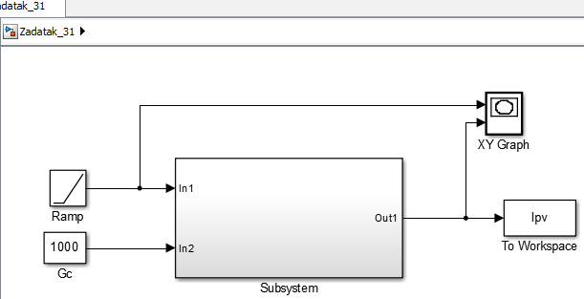
Zadatak 1
Da bismo snimili karakteristiku treba da zadamo iradijansu i temperaturu, a da napon linearno mijenjamo
  sastaviti model prikazan na slici

Slide 13
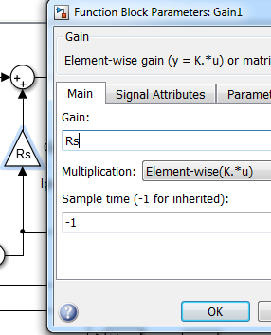
Zadatak 1
Prije pokretanja simulacije potrebno je da unesemo promjenljive
  dvostrukim klikom na element otvara se
  meni u kome se mogu unijeti vrijednosti
  na primjer, ako otvorimo Gain dobija se
  meni prikazan na slici desno
  u polje Gain je potrebno unijeti
  željeno pojačanje (broj ili promjenljivu)
  ako kao u posmatranom primjeru
  unesemo promjenljivu, simulacija se ne
  može izvršiti dok ne definišemo datu
  promjenljivu preko komandnog prozora
  ili skripte tj. dok promjenljiva ne bude
  upisana u workspace

Slide 14
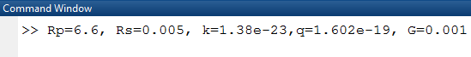
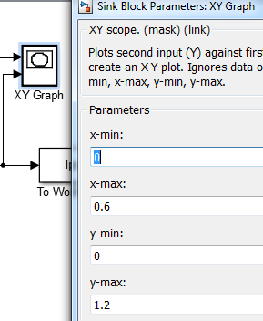
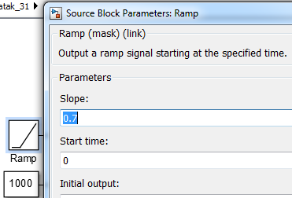
Zadatak 1
Unijeti promjenljive
te nagib rampe i ograničenja osa za XYGraph

Slide 15


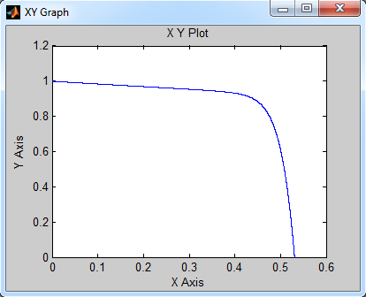
Zadatak 1
Podesiti trajanje simulacije na 1 s
Pokrenuti simulaciju klikom na Run
Na kraju se dobija naponsko-strujna
karakteristika pri iradijansi
od 1000 W/m² i
temperaturi 25°C

Slide 16
Zadatak 1
Model prikazan na sladu sedam važi za temperaturu ćelije od 25°C jer su inverzna struja zasićenja diode i struja kratkog spoja ćelije date za temperaturu od 25°C
Ako temperatura odstupa od 25°C potrebno je koristiti složeniji model da bi se dobili korektni rezultati tj. potrebno je uvažiti promjenu inverzne struje zasićenja diode, struje kroz diodu i struje kratkog spoja ćelije pri promjeni temperature
Mijenjajući napon fotonaponske ćelije u opsegu od 0 do 0,6 V, pri određenoj iradijansi dobijaju se naponsko-strujne karakteristike fotonaponske ćelije prikazane na sljedećem slajdu

Slide 17
Zadatak 1

Slide 18
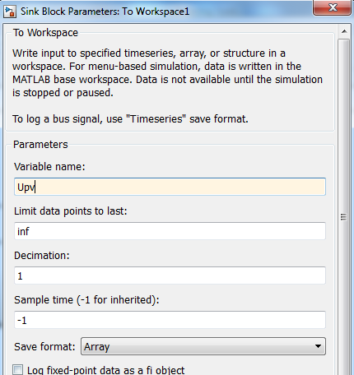
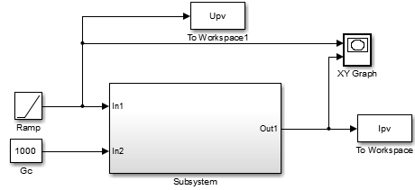
Zadatak 1
Da bi se iscrtale kk-e sa prethodnog slajda potrebno je u model dodati i snimanje napona, te mijenjati iradijansu
Podatke snimiti u red
(Array)

Slide 19
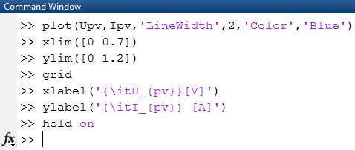
Zadatak 1
Nakon što se simulacija izvrši nacrtati kk-u koristeći sljedeće naredbe
Naredbe se mogu unijeti u glavni prozor ili napraviti skriptu
Kada se iscrta jedna karakteristika, promijeniti iradijansu i ponovo iscrtati karakteristiku (drugom bojom)

Slide 20
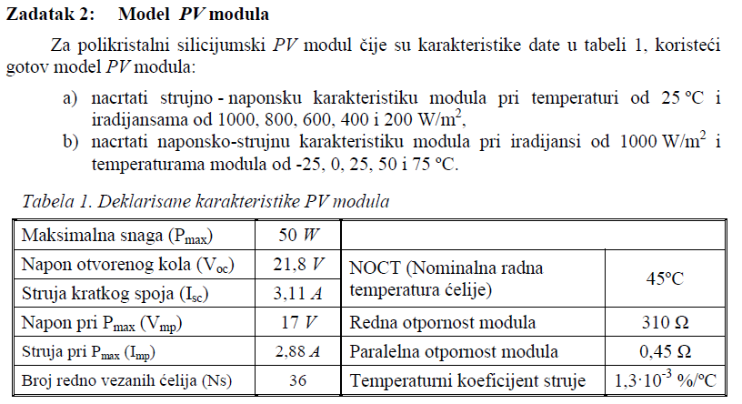
Zadatak 2

Slide 21
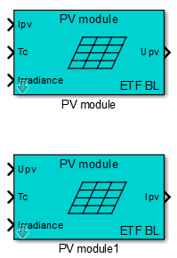
Zadatak 2
Preuzeti sa Moodle stranice predmeta Modeli PV modula (šifra koja će biti potrebna pri raspakivanju je “oie”)
Kopirati u folder tako da se modelu može pristupiti iz Matlab-a
U fajlu se nalaze dva modela
  u prvom se zadaje struja, a snima napon
  u drugom se zadaje napon, a snima struja
Kako su modeli napravljeni može se
vidjeti klikom na strelicu u donjem
lijevom uglu

Slide 22
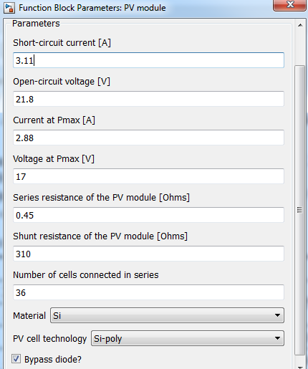
Zadatak 2
Dvostrukim klikom na
model otvara se prozor u
kome se mogu unijeti
podaci sa natpisne pločice
modula
  struja kratkog spoja
  napon otvorenog kola
  struja pri maksimalnoj snazi
  napon pri maksimalnoj snazi
  serijska otpornost modula
  paralelna otpornost modula
  broj ćelija
  materijal
  tehnologija izrade
  da li posjeduje premošćavajuću
  (Bypass) diodu ili ne

Slide 23
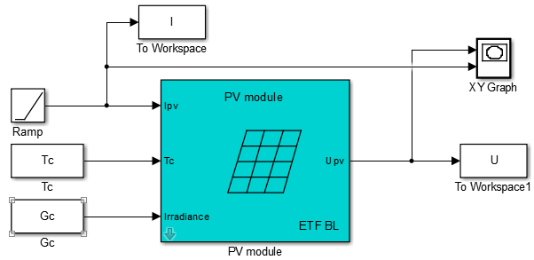
Zadatak 2
Da bismo uradili drugi zadatak potrebno je:
  sklopiti model prikazan na slajdu i unijeti podatke za PV modul
  nagib za rampu treba biti Slope =1
  trajanje simulacije podesiti na 3.5 s
  snimanje podataka u red (U,I)
  XY Graph (x-min:0, x-max:22, y-min:0, y-max:3.2)

Slide 24
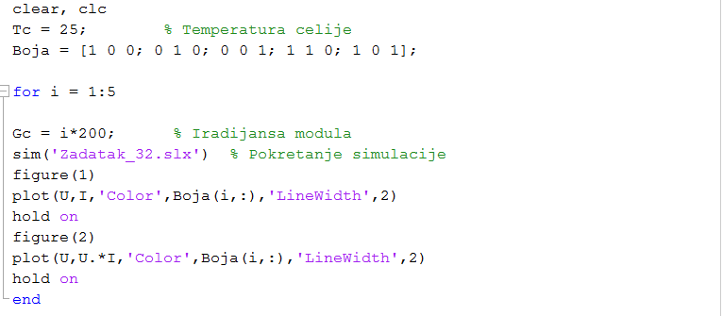
Zadatak 2
Model snimiti pod nazivom “Zadatak_32.slx”
Napisati sljedeću skriptu

Slide 25
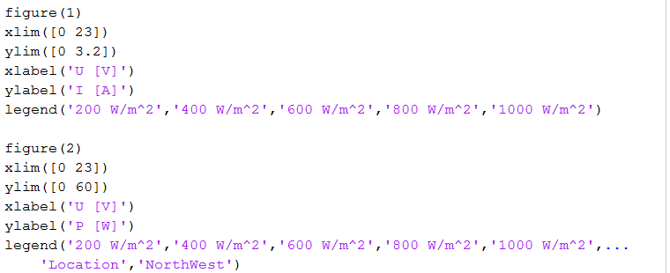
Zadatak 2
Pokretanjem skripte, više puta uzastopno se pokreće Simulink model za različite iradijanse (pri istoj temperaturi) i za svaku se iscrtava strujno-naponska karakteristika.

Slide 26
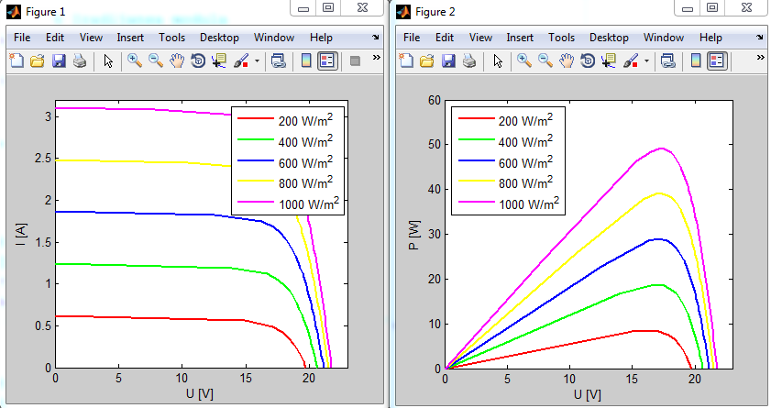
Zadatak 2
Pokretanjem skripte dobija se:

Slide 27
Zadatak 2
Za dio zadatka pod b) potrebno je iscrtati strujno-naponske karakteristike PV modula pri iradijansi od 1000 W/m² i pri različitim temperaturama
  po uzoru na prethodnu skriptu, napisati skriptu tako da se dobiju tražene karakteristike
Rješenje koje treba da se dobije je dato na sljedećem slajdu
Primijetiti da se struja kratkog spoja jako malo mijenja pri promjeni temperature, dok se napon otvorenog kola značajno mijenja. Ako se temperatura modula promijeni sa 75 °C na -25 °C napon otvorenog kola se dva puta poveća. Takođe, struja ima pozitivan temperaturni koeficijent, a napon i snaga negativan.

Slide 28
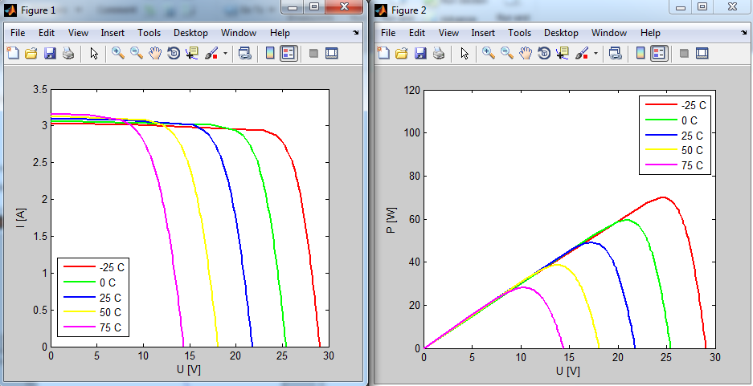
Zadatak 2

Slide 29
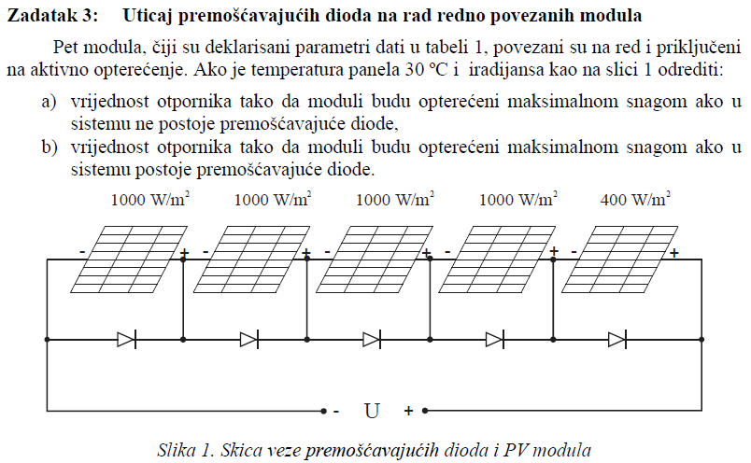
Zadatak 3

Slide 30
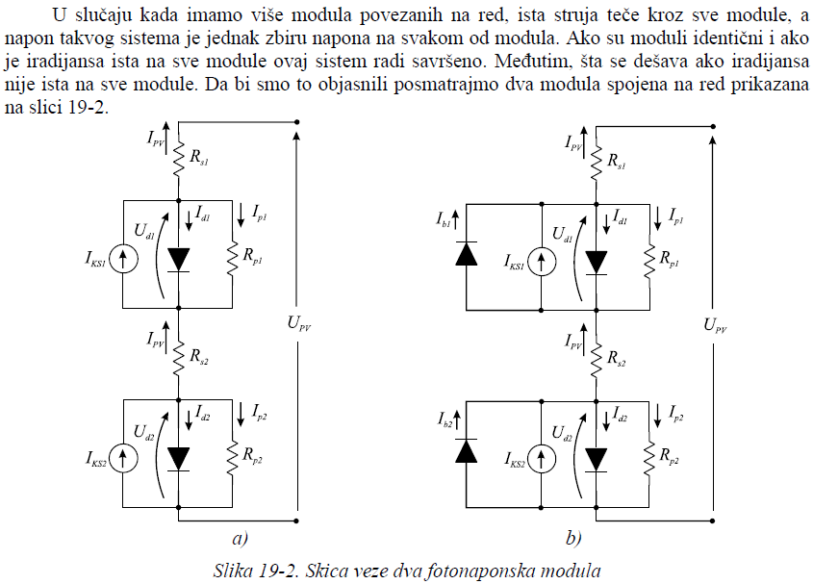
Zadatak 3

Slide 31
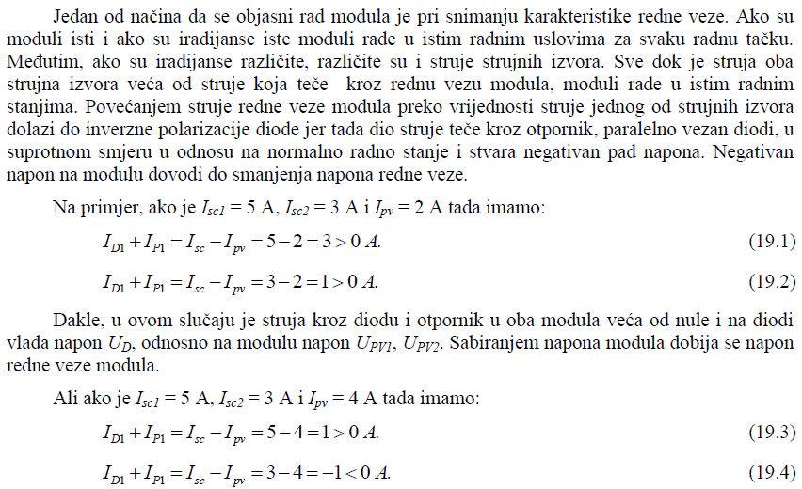
Zadatak 3

Slide 32
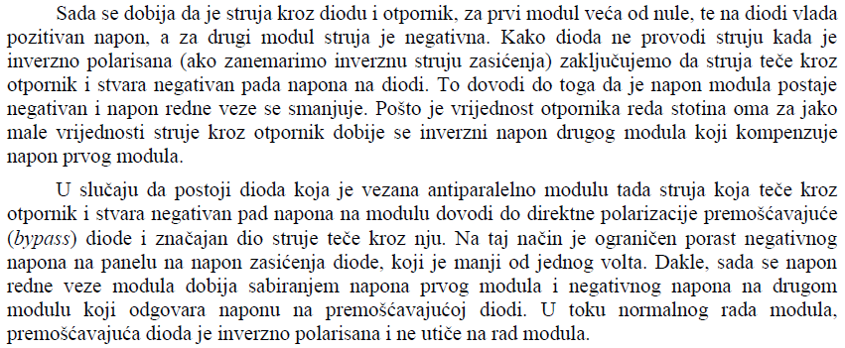
Zadatak 3
Sastaviti model prikazan na sljedećem slajdu
  tajanje simulacije podesiti na 3,5 s
  nagib rampe podesiti na 1
  isključiti premošćavajuće (bypass) diode u modulima
  uključiti snimanje podataka u red (Array) u bloku To Workspace

Slide 33
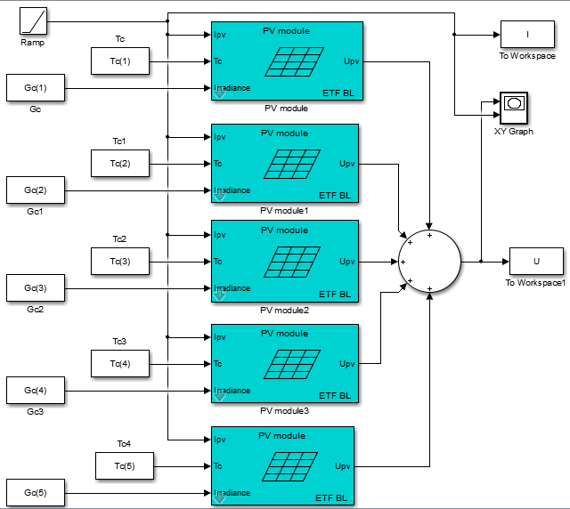
Zadatak 3
Model snimiti pod nazivom
“Zadatak_33.slx”

Slide 34
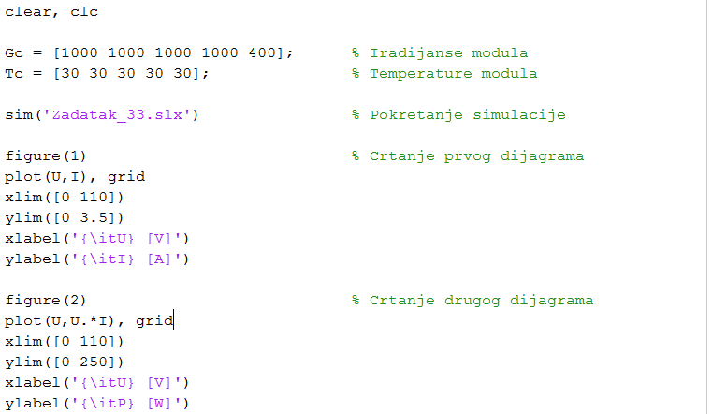
Zadatak 3
Prekucati i pokrenut skriptu koja će startovati simulaciju

Slide 35
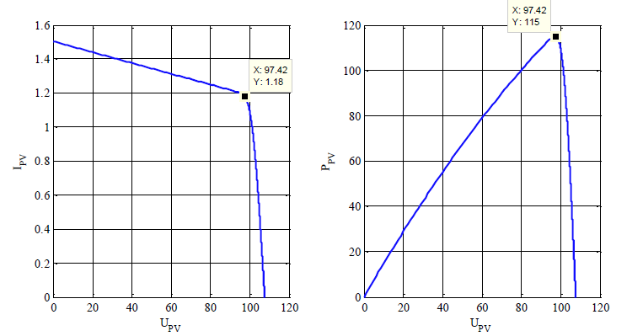
Zadatak 3
Sa dijagrama očitati maksimalnu snagu i izračunati otpornost otpornika za koju se dobija maksimalna snaga

Slide 36
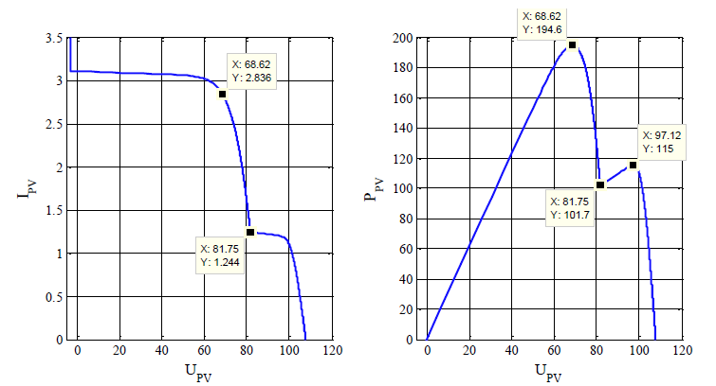
Zadatak 3
Uključiti premošćavajuće diode i ponovo pokrenuti skriptu
Sa dijagrama očitati maksimalnu snagu i izračunati otpornost otpornika za koju se dobija maksimalna snaga

Slide 37
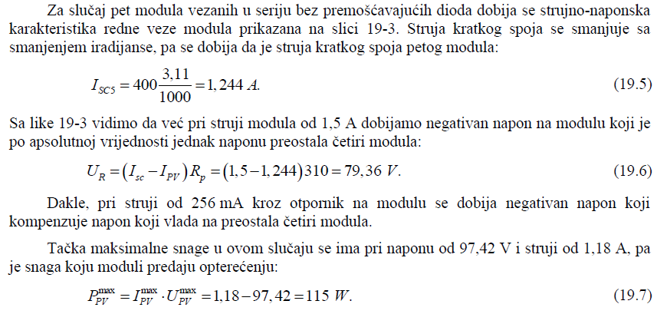
Zadatak 3
Primijetiti:

Slide 38
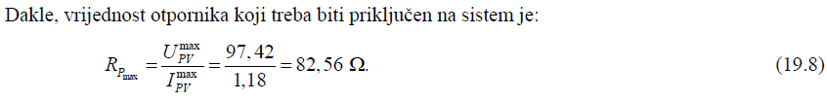
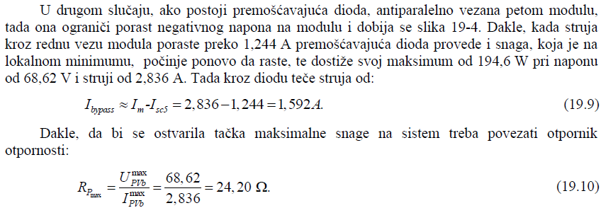
Zadatak 3

Slide 39
Zadatak za vježbu
Sastaviti model fotonaponskog sistema koji se sastoji od paralelne veze dva modula čije su karakteristike date na slajdu 20. Pretpostaviti da je iradijansa prvog modula 1000 W/m², a iradijansa drugog modula (koji je zasjenčen) je 100 W/m². Temperatura oba modula je 25 °C. Izračunati snagu koja se predaje potrošaču čija je otpornost 30 Ω, ako:
  ne postoje blokirajuće diode,
  postoje blokirajuće diode.

Slide 40
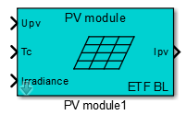
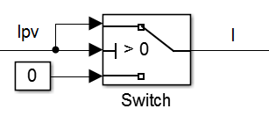
Zadatak za vježbu
Napomena: Koristiti model PV modula u kome se zadaje napon, a snima struja. Zanemariti pad napona na diodama. Blokirajuće diode modelovati tako da provode struju, ako su direktno polarisane, odnosno da blokiraju struju ako su inverzno polarisane (I_{pv} > 0 => I =I_{pv}, I_{pv}< 0 => I = 0.)
Model blokirajuće diode

Slide 41
Rješenje
a)

Slide 42
Rješenje
b)

Slide 43
Rješenje
a) Snaga koja se predaje potrošaču je:
b) Snaga koja se predaje potrošaču je:
Primijetiti da je maksimalna snaga kojom se sistem (paralelna veza dva modula) može opteretiti ista bez obzira da li postojale bloki-rajuće diode ili ne. Maksi-malna snaga je 52,3 W.

